Slide 1
Создание психологического комфорта в группах детского сада
Составила воспитатель Цыпкина Т.В.

Slide 2
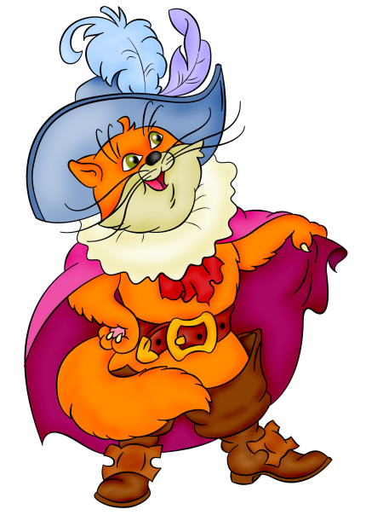
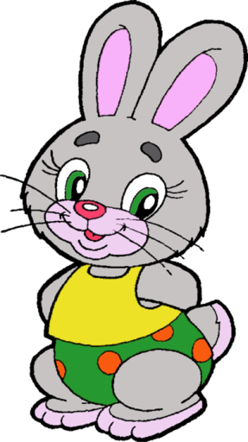
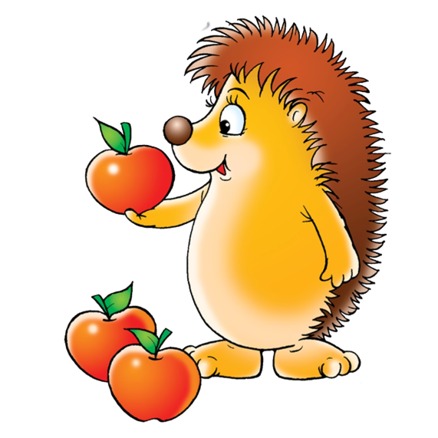
Эмоциональное
Здоровье
Духовное
Интеллектуальное
Физическое

Slide 3
Последствия психологического дискомфорта:
Появление фобий, страхов, тревожности, повышенной агрессивности
Соматические расстройства
Психологические травмы в детстве, психологическая защита в зрелом возрасте: позиция избегания, проявления агрессивных поведенческих реакций

Slide 4
Создание психологического комфорта в детском саду необходимо для сохранения и укрепления психологического здоровья и развития личности ребёнка.
В группе можно ощутить атмосферу раскованности или закрытости, спокойной сосредоточенности или тревожного напряжения, искреннего веселья или угрюмой настороженности, и т.д.

Slide 5
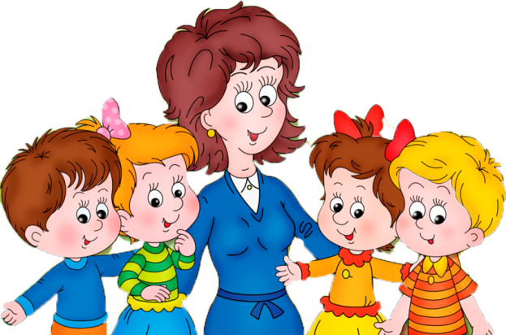
Атмосфера в группе детского сада определяется:
Отношениями между воспитателем и детьми
Отношениями между самими детьми
Отношениями между воспитателями
Отношениями между воспитателями и родителями

Slide 6
Благоприятный климат:
Атмосфера доброжелательности и заботы о каждом;
Доверие, требовательность;
Ответственность;
Чувство защищенности;
Причастность к происходящему;
Уверенность в себе;
Приподнятое настроение;
Сформированность ценностного отношения к личности, делу, истине

Slide 7
Методики изучения оценки психологического климата и эмоционального благополучия:
Рисунок «Я в своей группе детского сада».
Цветовая диагностика «Домики».
Тест на эмоциональное отношение.
Анализ «Атмосфера в моей группе».
Социометрия.

Slide 8
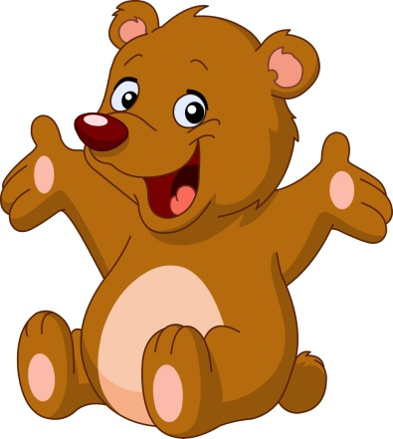
Упражнения для снятия эмоционального напряжения педагогов необходимы, так как эмоциональное благополучие педагога является условием положительного эмоционального состояния детей

Slide 9
Для создания условий психологически комфортного пребывания ребёнка в детском саду необходимо:
Принимать каждого ребёнка таким, какой он есть.
Опираться на добровольную помощь детей.
Быть затейником и участником детских игр и забав.
В затруднительных для ребенка ситуациях ориентироваться на возрастные и индивидуальные особенности: быть всегда вместе с ним.
Привлекать родителей к образовательному процессу.

Slide 10
Помнить:
Ребенок вам ничего не должен.
Добиваться соблюдения от ребенка социальных норм и правил с учетом его состояния и интересов.
Не навязывать своих правил и требований.
Меньше запретов и требований.
Тихий, застенчивый ребенок также нуждается в помощи, как и отъявленный драчун.

Slide 11
Психологически комфортная среда:
организацию зоны для психологической разгрузки;
обучение агрессивных детей способам выражения гнева в приемлемой форме;
обучение детей умению владеть собой в различных ситуациях, приемам саморегуляции;
обучение детей бесконфликтному общению с помощью эмоционально-развивающих игр;
повышение самооценки тревожных, неуверенных в себе детей;
обучение детей навыкам сотрудничества и согласованным действиям в команде.

Slide 12
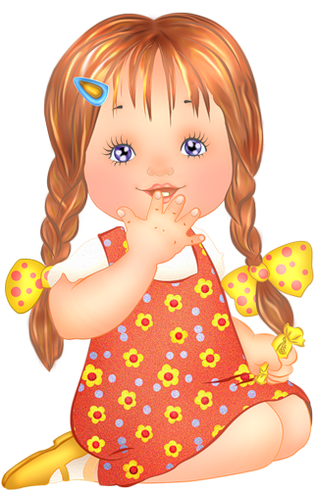
Психологические речевые настройки:
Цель настроек – создание в группе положительного эмоционального фона, атмосферы доброжелательности и защищенности.
Предназначение – установки на хорошее настроение.

